Slide 1

project 1
WeChat

Slide 2
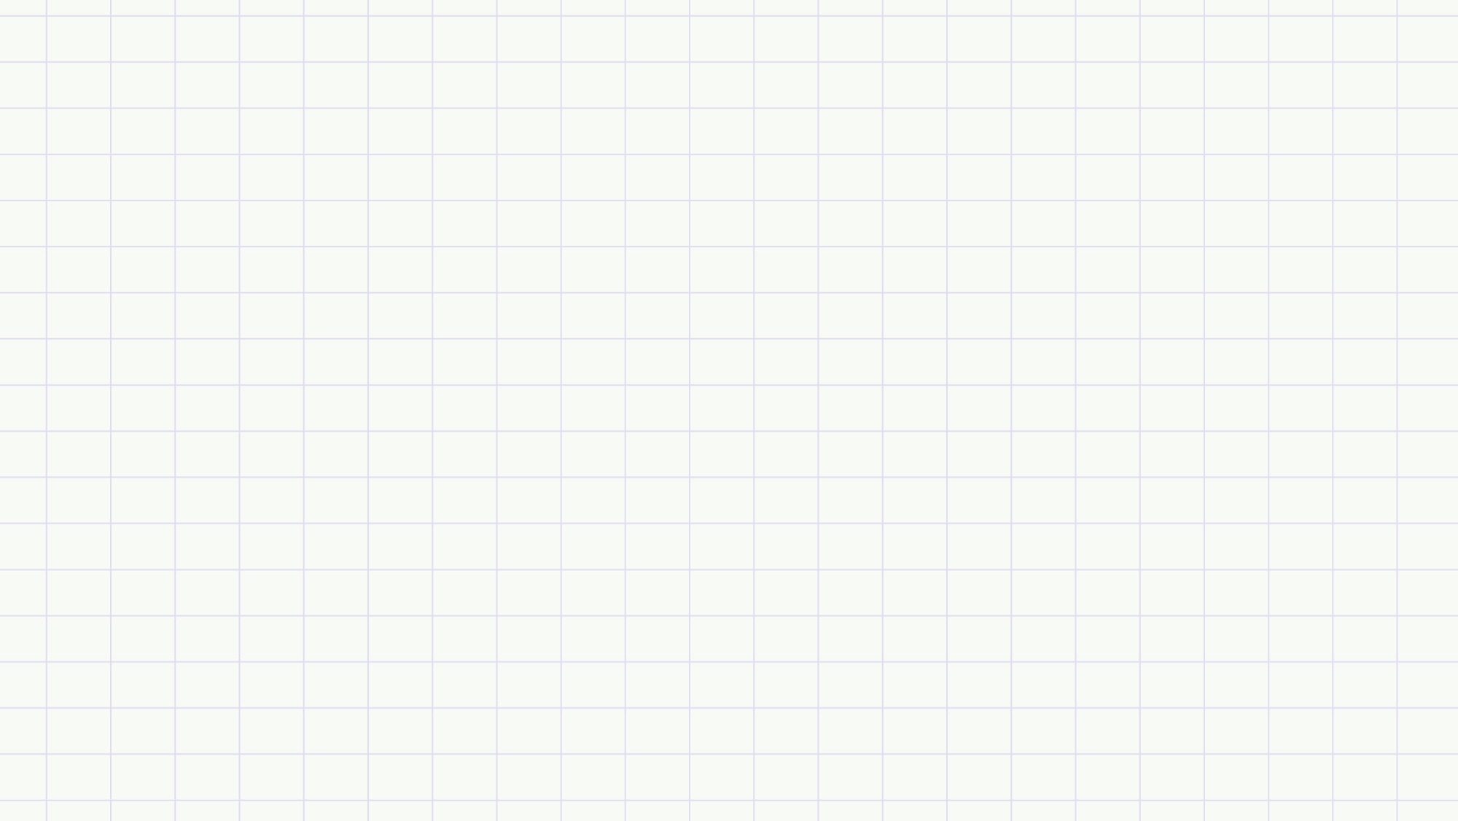
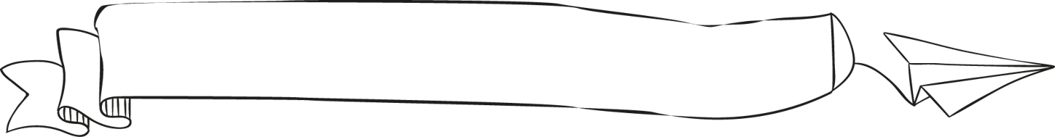


Project Goals
微信界面：上方标题，下方按钮，中部内容框。下方四个按钮水平排列，分别为“微信”、“通讯录”、“朋友”、“设置”
功能实现：点击按钮，即相应切换中部内容框，同时按钮样式有变化。应用开启时，默认首先打开“微信”界面
涉及到Fragment的使用

Slide 3
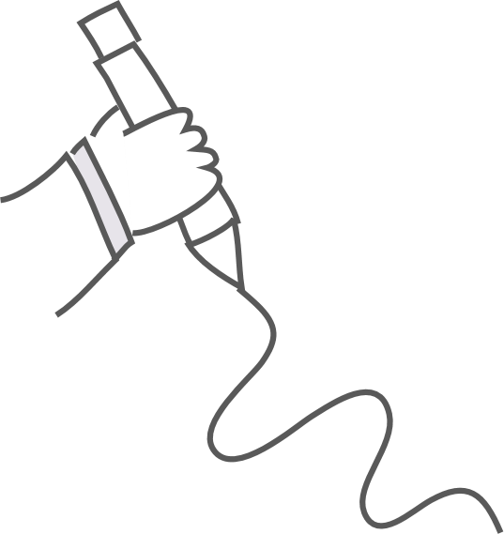

接下来是关于代码的笔记。详细代码都在项目文件myfile/Fragment1里~

Slide 4
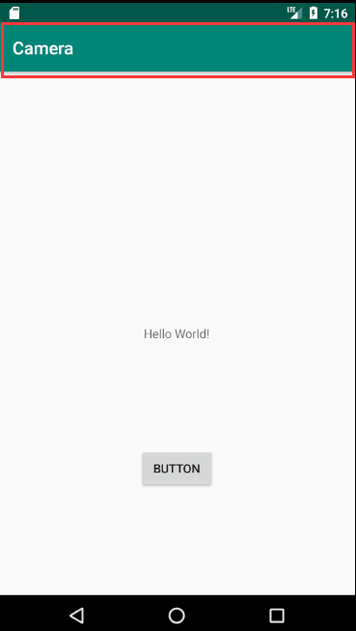
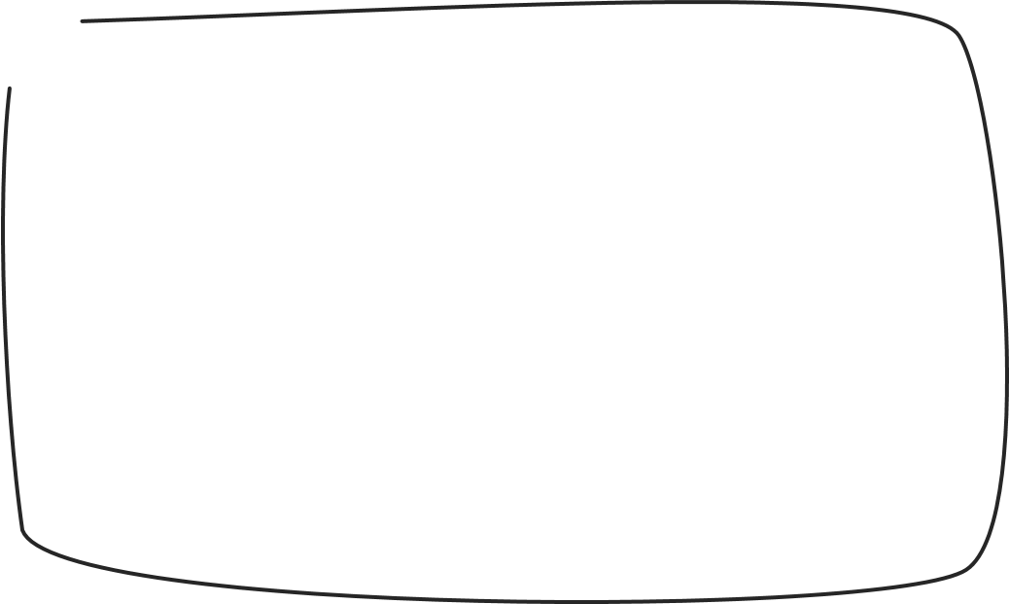

Android Studio 新建项目默认带标题（如左图），现在想去掉这个默认标题。左下方的代码requestWindowFeature(Window.FEATURE_NO_TITLE); 此方法是由老师提供的，我看到老师的AS运行出来确实是删去了默认标题，可我这样写代码后，AS没有反应呢。于是我用了右下方的代码的方法，把style.xml中原本是<style name="AppTheme" parent="Theme.AppCompat.Light.DarkActionBar">
的DarkActionBar改成了NoActionBar，默认绿绿的标题就消失了。
MainActivity.java
protected void onCreate(Bundle savedInstanceState) { super.onCreate(savedInstanceState); requestWindowFeature(Window.FEATURE_NO_TITLE); setContentView(R.layout.activity_main); }
style.xml
<resources> <style name="AppTheme" parent="Theme.AppCompat.Light.NoActionBar"> <!-- Customize your theme here. --> </style> </resources>

Slide 5
bottom.xml
<LinearLayout android:id="@+id/id_tab_addr" android:layout_width="0dp" android:layout_height="match_parent" android:layout_weight="1" android:orientation="vertical"> <ImageButton android:id="@+id/imgBtnAddr" android:layout_width="match_parent" android:layout_height="60dp" android:background="#e5e5e5" android:clickable="false" android:contentDescription="@string/app_name" android:src="@drawable/tab_address_normal" /> <TextView android:id="@+id/txtAddr" android:layout_width="match_parent" android:layout_height="wrap_content" android:textSize="20sp" android:textColor="#000" android:gravity="center" android:text="@string/addr" /> </LinearLayout>
android: layout_width = “0dp”
android: layout_weight = “1”
在bottom.xml的源码中有4个平行关系的LinearLayout，每个LinearLayout都写有上述两行代码，意为在水平方向四个LinearLayout平分空间。在设定layout_width或layout_height为0dp的前提下，权值layout_weight都为一，所以才是平均分配；权值越大，分配空间成比例越大。
android:clickable=“false”设置ImageButton默认未被点击，要不然运行出来点击按钮无响应

Slide 6
activity_main.xml
<?xml version="1.0" encoding="utf-8"?> <LinearLayout xmlns:android="http://schemas.android.com/apk/res/android" android:layout_width="match_parent" android:layout_height="match_parent" android:orientation="vertical"> <include layout="@layout/top" /> <FrameLayout android:id="@+id/id_content" android:layout_width="match_parent" android:layout_height="0dp" android:layout_weight="1"> </FrameLayout> <include layout="@layout/bottom" /> </LinearLayout>
<include layout=“@layout/...” />
在activity_main.xml文件中引用布局文件top.xml和bottom.xml

Slide 7
homeFragment.java
package com.example.fragment1; import android.os.Bundle; import android.app.Fragment; import android.view.LayoutInflater; import android.view.View; import android.view.ViewGroup; //import androidx.fragment.app.Fragment;
public class homeFragment extends Fragment { public homeFragment() { // Required empty public constructor } @Override public View onCreateView(LayoutInflater inflater, ViewGroup container, Bundle savedInstanceState) { // Inflate the layout for this fragment return inflater.inflate(R.layout.tab_home, container, false); } }
碎片 Fragment
作为嵌入活动当中的UI片段，携带一个碎片布局。如左方代码，OnCreateView方法通过inflate动态加载tab_home布局。
四个按钮对应四个不同的Fragment java文件及四个不同的前台页面xml。

Slide 8
MainActivity.java
private Fragment fmTabHome = new homeFragment(); private Fragment fmTabAddr = new addrFragment(); private Fragment fmTabFind = new findFragment(); private Fragment fmTabSetting = new settingFragment(); private FragmentManager fm;
private void initFragment() { fm = getFragmentManager(); FragmentTransaction transaction = fm.beginTransaction(); transaction.add(R.id.id_content, fmTabHome); transaction.add(R.id.id_content, fmTabAddr); transaction.add(R.id.id_content, fmTabFind); transaction.add(R.id.id_content, fmTabSetting); transaction.commit(); }
private void hideFragment(FragmentTransaction transaction) { transaction.hide(fmTabHome); transaction.hide(fmTabAddr); transaction.hide(fmTabFind); transaction.hide(fmTabSetting);
}
Activity内置FragmentManager对象，所以直接getFragmentManager即可。
使用FragmentTransaction实现对Fragment的动态添加add、隐藏hide、显示show等操作，注意进行一系列操作最后需要提交commit。

Slide 9
MainActivity.java
mImgHome = (ImageButton) findViewById(R.id.imgBtnHome);
mTxtHome = (TextView) findViewById(R.id.txtHome);
......
private void setSelect(int i) { FragmentTransaction transaction = fm.beginTransaction(); hideFragment(transaction); switch (i) { case 0: transaction.show(fmTabHome); mImgHome.setImageResource(R.drawable.tab_weixin_pressed); mTxtHome.setTextColor(Color.parseColor("#08c161")); break; case 1: transaction.show(fmTabAddr); mImgAddr.setImageResource(R.drawable.tab_address_pressed); mTxtAddr.setTextColor(Color.parseColor("#08c161")); break;
......
default: break; } transaction.commit(); }
如左方代码所示，要实现点击按钮区后，按钮区的图标和字体颜色发生变化。
imageButton的图片切换用setImageResource;
TextView的颜色切换用setTextColor，这里用Color.parseColor(string)表示颜色。
hideFragment：点击按钮区后隐藏四个Fragment对应的xml布局。不隐藏的话则内容框出现界面叠加效果。
setSelect的输入参数为int型，与PPT下一页的onClick函数的switch判断对应。

Slide 10
MainActivity.java
public class MainActivity extends Activity implements View.OnClickListener {
public void onClick(View v) { resetImgs(); switch (v.getId()) { case R.id.id_tab_home: setSelect(0); break; case R.id.id_tab_addr: setSelect(1); break; case R.id.id_tab_find: setSelect(2); break; case R.id.id_tab_setting: setSelect(3); break; default: break; } }
}
编写点击事件onClick，同时在MainActivity用implements View.OnClickListener实现点击事件监听的接口。
resetImgs()：点击按钮区时，四个按钮都设置成未点击时的样式； switch (v.getId())：点击某个按钮区，做出相应反应。

Slide 11
MainActivity.java
private LinearLayout mTabHome; private LinearLayout mTabAddr; private LinearLayout mTabFind; private LinearLayout mTabSetting;
private void initEvent() { mTabHome.setOnClickListener(this); mTabAddr.setOnClickListener(this); mTabFind.setOnClickListener(this); mTabSetting.setOnClickListener(this); }
控制监听范围只位于四个按钮区，以此避免资源开销过大。

Slide 12

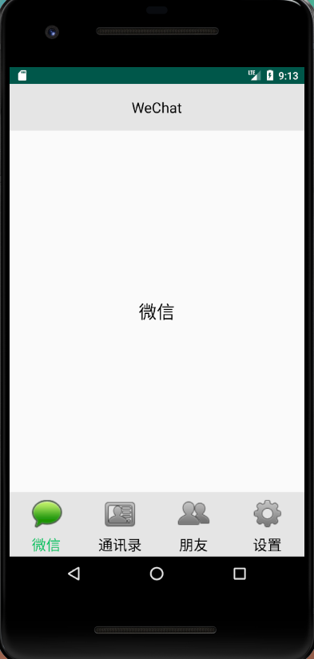
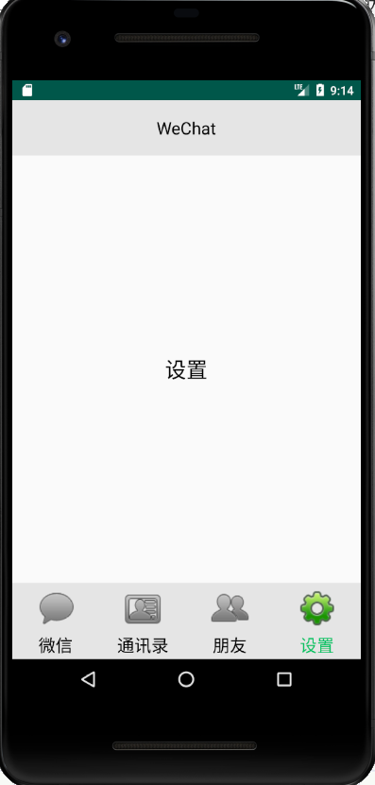
运 行 结 果 -->

Slide 13
Thanks

